Slide 1


PAMUKKALE ÜNİVERSİTESİ
TURİZM FAKÜLTESİ oryantasyon programı
17 EYLÜL 2025
www.pau.edu.tr/pdrem

Slide 2
Pamukkale Üniversitesi’ne hoş geldiniz.
Bu sunum, Pamukkale Üniversitesi Psikolojik Danışma ve Rehberlik Eğitim, Uygulama ve Araştırma Merkezi (PDREM) tarafından Oryantasyon Programı 2025 kapsamında
siz değerli öğrencilerimiz için hazırlanmıştır.

Slide 3

ÜNİVERSİTEMİZ
GENEL BİLGİLER
Kuruluş Tarihi: 1992
Rektör : Prof. Dr. Mahmud GÜNGÖR
Web adresi: www.pau.edu.tr
39.153 Öğrenci
2056 Akademik Personel
1918 İdari Personel
20 Fakülte
17 Meslek Yüksekokulu
1 Yüksekokul
6 Enstitü
45 Araştırma Merkezi

Slide 4

Kınıklı yerleşkesi haritası
Oryantasyon
kitapçığında
var!

Slide 5

Üniversite yönetimi
REKTÖR
Prof. Dr. Mahmud GÜNGÖR
REKTÖR YARDIMCISI
Prof. Dr. Mehmet İNEL
REKTÖR YARDIMCISI
Prof. Dr. Ersan ÖZ
REKTÖR YARDIMCISI
Prof. Dr. İbrahim TÜRKÇÜER
GENEL SEKRETER
Fatih IŞIK
GENEL SEKRETER YARDIMCISI
Bilal BOZOĞLU

Slide 6

FAKÜLTELER
Diş Hekimliği Fakültesi
Eğitim Fakültesi
İnsan ve Toplum Bilimleri Fakültesi
Fen Fakültesi
Fizyoterapi ve Rehabilitasyon Fakültesi
İktisadi ve İdari Bilimler Fakültesi
Hukuk Fakültesi
İlahiyat Fakültesi
İletişim Fakültesi
Mimarlık ve Tasarım Fakültesi
Mühendislik Fakültesi
Müzik ve Sahne Sanatları Fakültesi
Sağlık Bilimleri Fakültesi
Spor Bilimleri Fakültesi
Teknik Eğitim Fakültesi
Teknoloji Fakültesi
Tıp Fakültesi
Turizm Fakültesi
Uygulamalı Bilimler Fakültesi
Ziraat Fakültesi

Slide 7
MESLEK YÜKSEKOKULLARI
Acıpayam Meslek Yüksekokulu
Bekilli Meslek Yüksekokulu
Bozkurt Meslek Yüksekokulu
Buldan Meslek Yüksekokulu
Çal Meslek Yüksekokulu
Çameli Meslek Yüksekokulu
Çardak Organize Sanayi Bölgesi Meslek Yüksekokulu
Çivril Atasay Kamer Meslek Yüksekokulu
Denizli Sağlık Hizmetleri Meslek Yüksekokulu
Denizli Sosyal Bilimler Meslek Yüksekokulu
Denizli Teknik Bilimler Meslek Yüksekokulu
Honaz Meslek Yüksekokulu
Kale Meslek Yüksekokulu
Sarayköy Meslek Yüksekokulu
Serinhisar Meslek Yüksekokulu
Tavas Meslek Yüksekokulu
Tavas Sağlık Hizmetleri Sağlık Meslek Yüksekokulu

Slide 8

ENSTİTÜLER
Arkeoloji Enstitüsü
Eğitim Bilimleri Enstitüsü
Fen Bilimleri Enstitüsü
İslami İlimler Enstitüsü
Sağlık Bilimleri Enstitüsü
Sosyal Bilimler Enstitüsü

Slide 9

YÜKSEKOKULLAR
Yabancı Diller Yüksekokulu

Slide 10

ARAŞTIRMA MERKEZLERİ
Alkol ve Madde Bağımlılığı Uygulama ve Araştırma Merkezi
Altay Toplulukları Dil ve Kültürleri Uygulama ve Araştırma Merkezi
Atatürk İlke ve İnkılapları Tarihi Araştırma ve Uygulama Merkezi
Bitki Genetiği ve Tarımsal Biyoteknoloji Uygulama ve Araştırma Merkezi
Botanik Bahçesi Uygulama ve Araştırma Merkezi
Çocuk ve Gençlik Eğitimi Uygulama ve Araştırma Merkezi
Deneysel Cerrahi Uygulama ve Araştırma Merkezi
Deniz Kaplumbağaları Araştırma ve Uygulama Merkezi
Deprem ve Yapı Uygulama ve Araştırma Merkezi
Dil Öğretimi Uygulama ve Araştırma Merkezi
Eğitim ve Öğretim Teknolojileri Uygulama ve Araştırma Merkezi
Ekonomik ve Ekonometrik Uygulama ve Araştırma Merkezi
Kariyer Planlama Uygulama ve Araştırma Merkezi Müdürlüğü
Flora ve Fauna Araştırma Geliştirme Uygulama ve Araştırma Merkezi
Geropsikiyatri Uygulama ve Araştırma Merkezi
Güç Sistemleri Uygulama ve Araştırma Merkezi

Slide 11

ARAŞTIRMA MERKEZLERİ
Malzeme Araştırma ve Uygulama Merkezi
Menderes Havzası Tarımsal Uygulama ve Araştırma Merkezi
Müftü Ahmet Hulusi Efendi Uygulama ve Araştırma Merkezi
Hayvan Islahı ve Genetik Uygulama ve Araştırma Merkezi
İleri Teknoloji Uygulama ve Araştırma Merkezi
İş Sağlığı ve Güvenliği Eğitim, Uygulama ve Araştırma Merkezi
Jeotermal Uygulama ve Araştırma Merkezi
Kadın Sorunları Uygulama ve Araştırma Merkezi
Kalite Yönetimi ve Veri Değerlendirme Uygulama ve Araştırma Merkezi
Klinik uygulama ve Araştırma Merkezi
Altay Toplulukları Dil ve Kültürleri Uygulama ve Araştırma Merkezi
Botanik Bahçesi Uygulama ve Araştırma Merkezi
Kanser Uygulama ve Araştırma Merkezi
Kök Hücre Uygulama ve Araştırma Merkezi

Slide 12
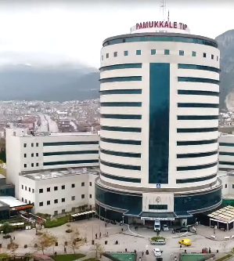
ARAŞTIRMA MERKEZLERİ
Obezite ve Diyabet Uygulama ve Araştırma Merkezi
Obezite ve Obezite Cerrahisi Uygulama ve Araştırma Merkezi
Okul Öncesi Eğitim Uygulama ve Araştırma Merkezi
Psikolojik Danışma ve Rehberlik Eğitim, Uygulama ve Araştırma Merkezi
Sağlık Araştırma ve Uygulama Merkezi
Su ve Çevre Sorunları Uygulama ve Araştırma Merkezi
Sürekli Eğitim Uygulama ve Araştırma Merkezi
Spor Bilimleri Teknolojisi Araştırma ve Uygulama Merkezi
Türk Dili ve Kültürü Uygulama ve Araştırma Merkezi
Türk Mutfak Kültürü Araştırma ve Uygulama Merkezi
Tohum Islahı ve Genetik Uygulama ve Araştırma Merkezi
Toplumsal Ekonomik ve Siyasal Araştırma ve Uygulama Merkezi
Üniversite Sanayi İşbirliği Uygulama ve Araştırma Merkezi
Üreme Sağlığı-İnfertilite Uygulama ve Araştırma Merkezi
Uzaktan Eğitim Uygulama Ve Araştırma Merkezi

Slide 13

ÜNİVERSİTE GENEL TEŞKİLAT ŞEMASI
Üniversite
(Rektör)
Enstitüler
(Enstitü Başkanı)
Fakülteler
(Dekan)
Bölümler
(Bölüm Başkanı)
Anabilim Dalı
(Anabilim Dalı Başkanı)
Araştırma Merkezleri
(Müdür)
Yüksekokullar
(Müdür)

Slide 14

ÜNİVERSİTE YAŞANTISI
Yükseköğrenim, 12 yıllık zorunlu eğitim sisteminden birçok yönden farklıdır.
Hayatınız boyunca akademik, sosyal, sportif ve kültürel imkanlar açısından en fazla sayıda seçeneği üniversite döneminde bulacaksınız.
Bu imkanlardan faydalanmanız sizin yararınıza olacaktır.
Merak edin. Soru sorun. Fikrinizi söyleyin.
Yargılanma kaygısının bu imkanlardan yararlanmanıza engel olmasına izin vermeyin.

Slide 15
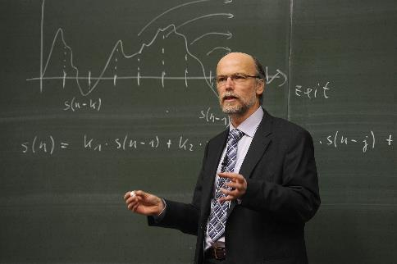
ÜNİVERSİTE YAŞANTISI
Üniversitede görev yapan her bir öğretim üyesinin sizden başka onlarca öğrencisi bulunmaktadır.
Öğretim üyesinin dersler dışında yürütmesi gereken bilimsel çalışmaları, akademik ve idari birimlerle ortak yürüttüğü işler, yönettiği projeler, katılması gereken toplantıları olabileceğini aklınızdan çıkarmayın.
Eğer mümkünse öncelikli olarak sormanız gereken soruyu e-posta yoluyla sorun.

Slide 16
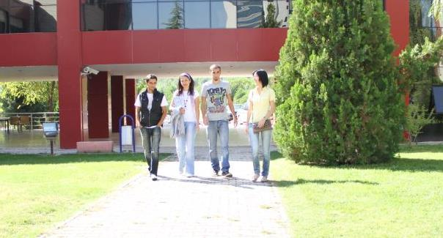
ÜNİVERSİTE YAŞANTISI
Yazdığınız e-postayı göndermeden önce en az bir kez mutlaka okuyun. Kendinizi net bir şekilde ifade edebildiğinizden emin olduktan sonra gönderin.
Eğer e-posta yoluyla iletişime geçemeyecek kadar acil bir konu varsa, öğretim üyesinin ofisine gitmeyi düşünebilirsiniz.
Ofise girerken öncelikle kapıyı çalmanız ve müsait olup olmadığını sormanız gerekir.
Sağlıklı bir iletişim için sorunuzu önceden hazırlayın ve kendinizi olabildiğince kısa ve net bir şekilde ifade etmeye gayret gösterin.

Slide 17

Dikkat edilmesi gerekenler
Araştırma Görevlisi:
İlgili anabilim dalının işleyiş ile ilgili sorunlara ilişkin bilgi edinmek amacıyla başvurulacak ilk birimdir.
Danışman:
Öğrencinin ders kaydı, ders ekle-sil kontrolü vb. akademik konularla ilgili sorunlarını çözmede başvuracağı ilk birimdir.
Anabilim Dalı Başkanı:
Ders dağılımını yapmak, ders programını hazırlamak, danışmanla çözülemeyen durumlarda ve rapor alma, kayıt dondurma gibi durumlarda danışmanın aracılığıyla işleri yürüten yetkilidir.

Slide 18
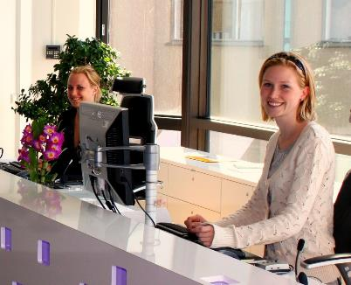
Dikkat edilmesi gerekenler
Bölüm Sekreterliği:
Mazeret kaydı-Mazeret sınavları, yaz okulları için dışardan ders almak ve ders kodlama hataları gibi konularda dilekçelerin teslim edildiği birimdir.
Yazı İşleri:
Muafiyet, ders silme-ekleme, not düzeltmeleri vb gibi yönetim kuruluna girmesi gereken evrakların takibi, Soyadı değişikliği ile ilgili dilekçenin verildiği birimdir.

Slide 19

ÖNLİSANS VE LİSANS YÖNETMELİĞİ
Ayrıntılı bilgiyi; http://www.pau.edu.tr/oidb/tr/sayfa/yonetmelik adresinden alabilirsiniz.

Slide 20
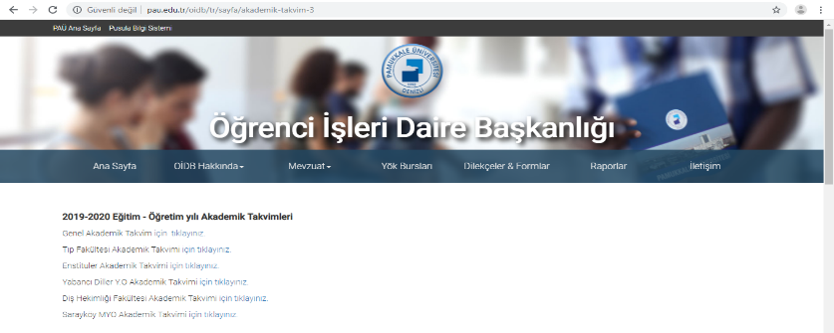
Akademik takvim
Akademik takvim, üniversitelerin kayıt yenileme, ders ekle-sil, oryantasyon programı, akademik konular ile ilgili son başvuru tarihleri, sınav başlangıç-bitiş tarihleri ve resmi tatil günleri vb. bilgileri içeren takvimdir.

Slide 21
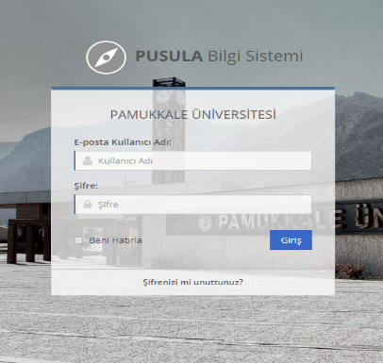
PUSULA BİLGİ SİSTEMİ
Pusula Bilgi Sistemi, tüm uygulamalara tek bir kullanıcı adı ve şifre ile erişebilmeyi sağlayan ortak kimlik doğrulama platformudur.
Ders seçimlerinizi yapmak, notlarınıza (Öğrenci Bilgi Sistemi) ve e-postanıza bakmak için bu sistemi kullanabilirsiniz.
Giriş yapmak için: https://pusula.pau.edu.tr/
Öğrenci topluluklarını SKS alt menüsünden inceleyebilir, üye olmak istediklerini seçebilirsin. Üye olduktan sonra toplulukları sosyal medyadan takip etmeyi ve tanışma toplantılarına gitmeyi unutmayınız.

Slide 22

KAYIT YENİLEME
Öğrenciler ilk ders kayıt işlemlerini kendileri yapacaktır.
Öğrenimleri süresince de güz ve bahar dönemleri başında,
akademik takvimde belirtilen süre içerisinde kayıt yenilemek zorundadırlar.
Kayıt yenileme işlemi (08-12.09.2025)
  Öğrenci katkı payı/öğrenim ücretinin ödenmesi
  (6-12.09.2025)
  Ders kaydı:
https://pusula.pau.edu.tr adresine kullanıcı adı ve şifreniz ile
giriş yaptıktan sonra size uygun olan menüden ders kayıtlarınızı yapabilirsiniz.
Ders kayıtlarının nasıl yapılacağı ile ilgili videoyu Pamukkale Üniversitesi
Youtube Kanalından izleyebilirsiniz. https://www.youtube.com/watch?v=cQ2n1IOMPoY
  Ekle-sil-onayla işlemlerinden oluşur. (15- 19.09.2025)

Slide 23
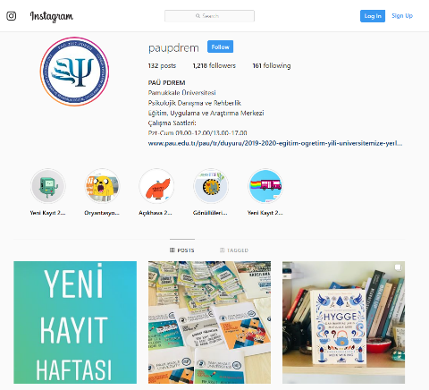
hatırlatmalar
Ders kaydınızı mümkünse cep telefonu ile yapmayınız.
(İnternet kesintisi durumunda kaydınız olmamaktadır)
E-posta, cep telefonu gibi iletişim bilgilerinizi
Pusula sistemine girerek güncelleyiniz.
Üniversite (@pauedutr), SKS (@pausks) ve
PDREM (@paupdrem)’in instagram hesaplarını
takip etmek güncel gelişmelerden anında
haberdar olmanızı sağlayacaktır.

Slide 24

ÖĞRENİM KATKI ÜCRETİ
Öğrencinin kazandığı ikinci üniversite ise harç ücreti ödemesi gerekmektedir. Öğrenim ücretini iki taksit halinde güz ve bahar dönemlerinden önce, belirtilen süre içerisinde öder.
Harcı zamanında ödemeyen öğrenciler kayıt yaptıramaz.
Güz Dönemi Harç Ücreti Ödeme Tarihleri:
6-12 Eylül 2025

Slide 25
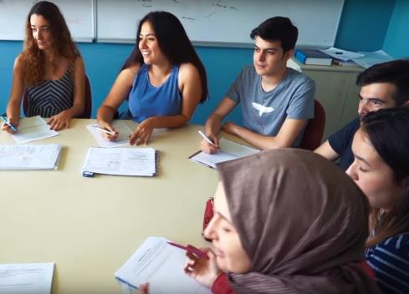
DERS KAYDI
Öğrenciler yarıyıl başında programına başarısızlığı nedeniyle tekrarlamak ve almak zorunda olduğu dersleri eklemek zorundadır. Bu işlem PAÜ Pusula’daki Öğrenci Bilgi Sistemi’nden yapılır ve dersler seçildikten sonra danışman tarafından onaylanması gerekir.
Zamanında ders kaydı yapamadığınızda ekle-sil döneminde dilekçe vermeniz gerekir.

Slide 26

DERS seçimi
Ders seçiminde aşağıdaki sıralama dikkate alınır:
Önceki yarıyıllara ait derslerden alıp da başarısız olduğu dersler,
Önceki yarıyıllara ait daha önce almadığı dersler,
Bulunduğu yarıyıla ait derslerden alıp da başarısız olduğu dersler,
Bulunduğu yarıyıla ait daha önce almadığı dersler,
Bulunduğu yarıyılın bir üst yarıyılına ait alıp başarısız olduğu dersler,
Bulunduğu yarıyılın bir üst yarıyılına ait daha önce almadığı dersler,
Güz ve bahar yarıyıllarında en az 20 kredilik ders almak zorunludur.
Önkoşullu bir dersi seçebilmesi için, o derse önkoşul olan ders/dersleri daha önce almış ve en az koşullu geçer not almış olması gerekir.

Slide 27
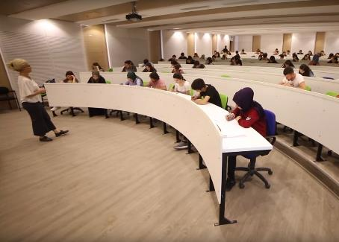
DERS SEÇİMİ
Öğrencinin her dönem alabileceği azami kredi sayısı; eğer dönem içinde alması gereken kredi sayısı 30’un üstündeyse;
Akademik ortalamasına göre;
    2.25’in altında olan öğrenciler için en fazla 30 kredi,
    2.26-2.99 arası olanlar için en fazla 36 kredi,
    3.00’den fazla olanlar ise en fazla 42 kredidir.
    Eğer öğrencinin dönem içinde alması gereken kredi sayısı 30’un altındaysa maksimum 30 kredi alabilir.
    Öğrenci, süresi içinde usulüne uygun olarak almadığı (kayıt yapmadığı) derslere devam edemez ve bu derslerin sınavına giremez, girse de notu iptal edilir.

Slide 28

DERSLERE DEVAM
Derslere ve uygulamalara devam zorunluluğu dersin sorumlusu tarafından dönem başında belirlenir.
Tekrarlanan derslerde önceki dönemde devam koşulu yerine getirilmişse, ara sınavlara girmek kaydıyla devam koşulu aranmaz.
Derslere düzenli devam etmeniz akademik başarınızı doğrudan etkilemektedir.

Slide 29



SINAVLAR
Sınavlar; dönem içi ve genel sınavlar olmak üzere iki ana gruba ayrılır. Dönem içi çalışmalarını değerlendirmek amacıyla yapılır. Dönem içi sınavlar, küçük sınav, ara sınav ve mazeret sınavı olarak, öğrencinin dönem içi çalışmalarını değerlendirmek amacıyla yapılır
Genel sınavlar ise öğrencinin dersin tümü üzerindeki başarısını belirlemek için yarıyıl/dönem sonu sınavı, bütünleme sınavı, üç ders sınavı, ek sınav ve muafiyet sınavı olarak yapılır. Yarıyıl/dönem sonu ve bütünleme sınavı dışındaki genel sınav sonuçları tek başına dersin başarı puanını belirler.

Slide 30
SINAVLAR
Bu sınavlar yazılı, sözlü veya hem yazılı hem sözlü ve/veya uygulamalı olarak yapılabilir.
Dersten kalınması halinde; Akademik Takvim’e göre Bütünleme/Yaz okulu tercihini yapabilirsiniz.
Yükseköğretim Kurumları Öğrenci Disiplin Yönetmeliği’ne göre kopya çekmek ve çektirmek bir yarıyıl okuldan uzaklaştırma cezası ile sonuçlanmaktadır.

Slide 31

DERS BAŞARI NOTU
Bir dersteki başarı durumu ‘Ders Başarı Notu’ ile belirlenir.
Ders başarı notu, öğrencinin yarıyıl içinde gösterdiği başarı (ara sınavlar, ödevler, uygulamalı çalışmalar vb.) ve genel sınavın birlikte değerlendirmesiyle elde edilir.

Slide 32

DERS BAŞARI NOTU
Dönem içi notlarının her birinin ders başarı puanına katkısı toplamı %30-%50 aralığında olmak koşulu ile ilgili öğretim elemanı tarafından belirlenir.
Dönem sonu sınavının ders başarı puanına katkısı %50-70 aralığında olmak koşulu ile ilgili öğretim elemanı tarafından dönem başında belirlenir.

Slide 33

DERS BAŞARI NOTU
Sınıf mevcudu 20’den az ise; doğrudan mutlak değerlendirme uygulanacaktır.
Sınıf mevcudunun 20 ve üzerinde ise; sınıf başarı ortalaması dikkate alınarak not sistemine karar verilecektir.
  Sınıf ortalaması 60 ve üzeri olması durumunda mutlak değerlendirme,
  Sınıf ortalaması 60’tan küçük olması durumunda ise bağıl değerlendirme uygulanacaktır.

Slide 34
Mutlak değerlendirme tablosu
2018 ve Sonrasında Kayıt Olanlar için Mutlak Değerlendirme Tablosu
Koşullu geçer notların başarılı kabul edilebilmesi için öğrencinin akademik ortalamasının mezuniyet öncesinde en az 2.25 olması gerekir.
F2 ‘devamsız’ olarak kalmadır ve 00 başarı katsayısı ile başarısız olarak değerlendirilir.
Başarı Notu | Başarı Puanı | Başarı Notu Katsayısı
A1 | 95-100 | 4.00
A2 | 90-94 | 3.75
A3 | 85-89 | 3.50
B1 | 80-84 | 3.25
B2 | 75-79 | 3.00
B3 | 70-74 | 2.75
C1 | 65-69 | 2.50
C2 | 60-64 | 2.25
D1 | 55-59 | 2.00 * Koşullu geçer
D2 | 50-54 | 1.75 * Koşullu geçer
F1 F2 | 0-49 Devamsız | 0.00 * Başarısız 0.00 *Başarısız

Slide 35

DERS BAŞARI NOTU
Bir dersten F1, F2 notlarından birini alan öğrenci, o dersi açıldığı ilk yarıyılda tekrarlamak zorundadır.
Ancak tekrarlanan derslerin yarıyıl ders programlarında çakışması halinde, öğrenci bu derslerden birini ilgili yönetim kurulu kararıyla almayabilir.
Başarısız olunan kredisiz derslerin ya da eşdeğerlerinin tekrar alınması zorunlu değildir.
Geçer not alınan bir ders tekrar alınamaz.

Slide 36

DERS BAŞARI NOTU
Koşullu geçer not alınan dersler derslerin açılan ilk dönemde tekrar alınma zorunluluğu yoktur.
Tüm derslerden geçer not ya da koşullu geçer not almış ancak akademik ortalaması 2.25’in altında olan öğrenciler, mezuniyet koşulu olan bu ortalamayı elde edinceye kadar koşullu geçer notla geçtikleri derslerden kendi seçecekleri sayıda dersi/dersleri tekrar almak zorundadır.

Slide 37
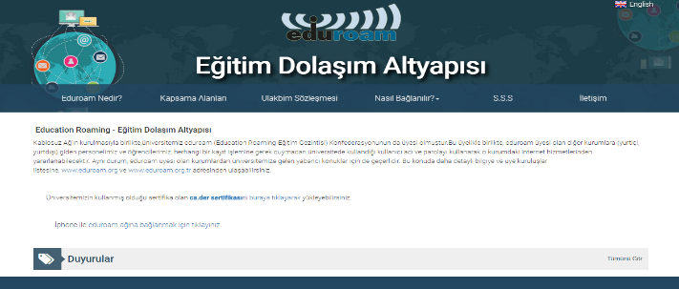
EDUROAM:
KAMPÜS İçerisinde İnternete Giriş
Eduroam’ı dizüstü veya masaüstü bilgisayarına, IOS ya da Android işletim sistemine sahip cep telefonuna yükleyebilirsin. Ekran görüntüleri ile birlikte adım adım kurulum için: https://www.pau.edu.tr/eduroam/tr bağlantısından ulaşabilirsin.

Slide 38
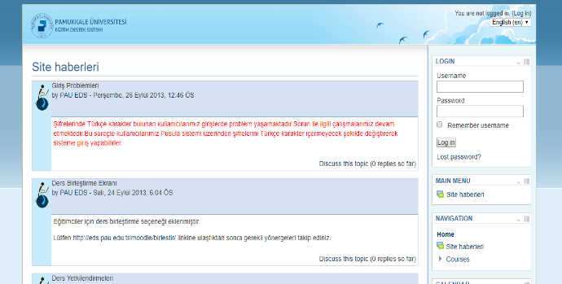
Eğitim Destek Sistemi (EDS)
Bu sistem ile dersini aldığınız öğretim üyesinin yüklediği ders dokümanlarını alabilirsiniz.
EDS’ye PAÜ Pusula Bilgi Sistemi’nden erişebilirsiniz.

Slide 39

ÖĞRENCİ İŞLERİ
  Öğrenci belgesi
  Transkript (not çizelgesi)
  Öğrenci kartı kaybedilmesi
  durumlarında her fakültede/yüksekokulda/meslek yüksekokulunda bulunan Öğrenci İşleri birimine başvurabilirsiniz.
  Öğrenci İşleri personelinin sizin gibi yüzlerce öğrencinin resmi işlemleri ile ilgilendiğini ve bazı durumlarda bu sebeple beklemeniz gerekebileceğini unutmayın.

Slide 40

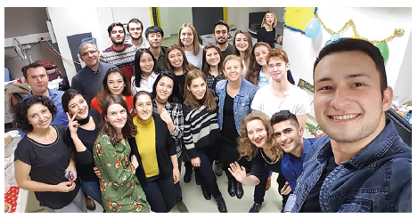


ÖĞRENCİ DEĞİŞİM PROGRAMLARI
Ayrıntılı bilgi için:
Farabi Koordinatörlüğü
http://www.pau.edu.tr/farabi/tr/
Ayrıntılı bilgi için:
Uluslararası İlişkiler Koordinatörlüğü
http://www.pau.edu.tr/uluslararasi/tr
Ayrıntılı bilgi için:
Uluslararası İlişkiler Koordinatörlüğü
http://www.pau.edu.tr/uluslararasi/tr

Slide 41




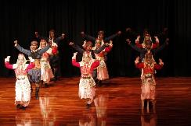




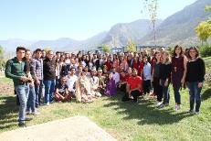




ÖĞRENCİ TOPLULUKLARI

Slide 42

ÖĞRENCİ TOPLULUKLARI
Ne tür etkinlikler?
Kampçılık eğitiminden salsa derslerine, film gösterimlerinden sosyal sorumluluk projelerine, dağ tırmanışlarından ağaç dikimine kadar birçok etkinlik gerçekleştiriyorlar.
  Konserler
  Gösteriler
  Konferanslar
  Atölyeler
  Kurslar
  Toplantılar
  Piknikler, Buluşmalar
  Sosyal Sorumluluk Projeleri
ETKİNLİKLERDEN
HABERDAR OLMAK
İÇİN FAKÜLTENİZDEKİ
PANOLARI TAKİP EDİN.

Slide 43

ÖĞRENCİ TOPLULUKLARI
PAÜ’de danstan bilişime, sosyal bilgilerden iletişime, müzikten resime bir çok alanda öğrenciler tarafından oluşturulan ve yönetilen toplam 141 tane topluluk vardır.
Bir topluluğa kayıt başvurusu yapabilmek için, PAÜ pusula bilgi sistemine giriş yaparak, SKS Bilgi Sistemi > Topluluk İşlemleri > Topluluk Başvurusu adımlarını izleyebilir, istediğiniz topluluğu seçerek başvuru işlemini tamamlayabilirsiniz.
Toplulukların sosyal medya hesaplarını takip ederek etkinlik duyurularına ulaşabilirsiniz.
http://www.pau.edu.tr/sks/tr/sayfa/topluluklar

Slide 44




HASAN KASAPOĞLU KÜLTÜR MERKEZİ
(DENİZLİ DEVLET TİYATROSU)
İzmir
Ankara
Öğrencilere indirimli biletler
İstanbul
Antalya

Slide 45

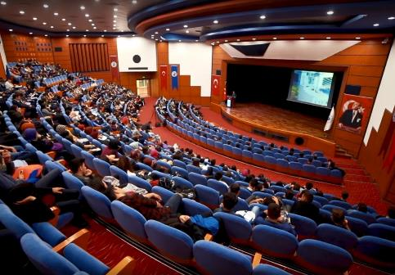
Prof.dr. Hüseyin yılmaz
Kongre kültür merkezi

Slide 46

Prof.dr. Fuat sezgin kütüphanesi
Kütüphaneden öğrenci kartınızla 5 kitabı 15 günlük süre zarfında ödünç alabilirsiniz.
İstediğin kitap başka bir kullanıcıda görünüyorsa, rezerv koydurabilir ve kitabı iade edildiğinde ödünç almak üzere ayırtabilirsiniz.
Aynı zamanda http://kutuphane.pau.edu.tr/ üst alanda yer alan kısma aradığınız konuyu yazarak yayınlanmış makale ve bildirilere ulaşabilirsiniz.
Toplu Katalog ile başka bir üniversitenin kütüphanesindeki istediğiniz kitabı kargo ücretini ödeyerek ödünç alabilirsiniz.
Kütüphaneye başvurarak Kampüs Dışı Erişim Formunu doldurup online makale, dergilere her yerden ulaşabilirsiniz.

Slide 47

ENGELLİ ÖĞRENCİ BİRİMİ
Pamukkale Üniversitesi Engelli Öğrenci Birimi’nin hedefi, herkesin yerleşke içerisinde yer alan tüm mekanlara, hizmetlere ve bilgi kaynaklarına erişebilmesini sağlamaktır.

Slide 48
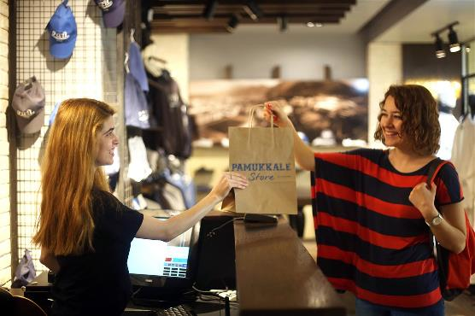
İŞ OLANAKLARI
Kısmi Zamanlı Öğrenci
Akademik ve idari birimlerde geçici işlerde çalıştırılan ve işçi sayılmayan öğrencidir.
Her Ekim ayında başvurusu yapılır, ihtiyaç halinde Şubat ayında da ilana çıkılmaktadır.
Başvurular için; http://www.pau.edu.tr/sks/ adresinden ilgili kısma bakabilirsiniz.

Slide 49
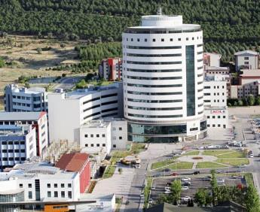
HASTANELER
Pamukkale Üniversitesi Eğitim Uygulama ve Araştırma Hastanesi
Ayrıntılı bilgi için http://www.pau.edu.tr/hastane adresini ziyaret edebilirsiniz. Yüz yüze, telefonla veya online randevu alabilirsiniz.
Pamukkale Üniversitesi Habib Kızıltaş Psikiyatri Hastanesi
Ayrıntılı bilgi için: http://www.pau.edu.tr/psikiyatri
Pamukkale Üniversitesi öğrencileri yüz yüze, telefonla veya online randevu alabilirler.
Pamukkale Üniversitesi Diş Hekimliği Fakültesi
Hasta kabulüne başlamıştır. Ayrıntılı bilgi için: 0 258 296 76 06

Slide 50

MEDİKO SOSYAL MERKEZİ
Bütün PAÜ öğrencileri haftaiçi 08:00-17:00 saatleri arasında Mediko’dan yararlanabilir.
Sosyal güvenceniz olsun ya da olmasın ücretsiz muayene olabilirsiniz.
Mediko binası Gölbahçe’yi geçtikten sonra sağ tarafınızda kalacaktır.

Slide 51
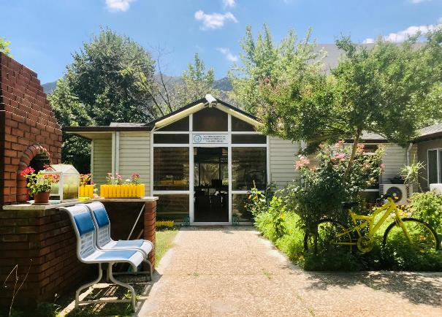
PSİKOLOJİK DANIŞMA VE REHBERLİK
EĞİTİM, UYGULAMA VE ARAŞTIRMA MERKEZİ
PDREM nerede?
Eğitim Fakültesi ve Devlet Tiyatrosu’nun arasında, Mühendislik Fakültesi karşısında yer almaktadır.
PDREM Ekibi 1 Dr. Psikolojik danışman ve 1 uzman psikolojik danışmandan oluşmaktadır.
PDREM’de yapılan görüşmeler gizlilik ilkesi çerçevesinde yürütülmektedir.

Slide 52








PSİKOLOJİK DANIŞMA VE REHBERLİK
EĞİTİM, UYGULAMA VE ARAŞTIRMA MERKEZİ
Neden PDREM ?
Öğrencilerin üniversiteye uyum, aile, arkadaş ilişkileri ve kişisel problemler vb. durumlarla başa çıkmalarına yardımcı olmak için kurulan bir birimdir.
Hizmetlerimiz;
  Bireysel Psikolojik Danışma
  Grupla Psikolojik Danışma
  Oryantasyon Programı
  Bilimsel Araştırma ve Yayınlar
  Psikoeğitimler
  Atölye Çalışmaları

Slide 53
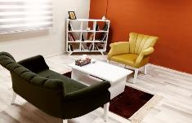

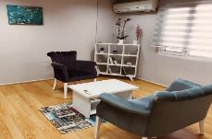

PSİKOLOJİK DANIŞMA VE REHBERLİK
EĞİTİM, UYGULAMA VE ARAŞTIRMA MERKEZİ
Bireysel psikolojik Danışma Hizmetlerimizi yüz yüze sunmaktayız. Bireysel
psikolojik danışmanlık hizmetine başvurmak için PDREM Sekreteryaya uğrayıp başvuru yapabilirsiniz.
Sorularınız için PDREM Sekreterya ile hafta içi 08.00- 12.00/13.00-17.00 saatleri arasında iletişime geçebilirsiniz:
+90 258 296 13 42

Slide 54
PSİKOLOJİK DANIŞMA VE REHBERLİK
EĞİTİM, UYGULAMA VE ARAŞTIRMA MERKEZİ
Üniversite yaşamına uyum, etkili zaman yönetimi, verimli ders çalışma, oda arkadaşıyla yaşamak, hayır diyebilmek, girişkenlik, sunum kaygısı, flört şiddeti, depresyon, kaygı vb. gibi konulardaki broşürlerimize websitemizden ulaşabilirsiniz.

Slide 55
ÖĞRENCİ DESTEK BİRİMİ (ÖDB)
Öğrenci Destek Birimi nedir?
Öğrencileri merkeze alan ve onları pek çok anlamda desteklemeyi amaç edinmiş, bu doğrultuda projeler geliştiren ve sürdüren öğrenci odaklı bir oluşumdur. Bu yönüyle öğrenci destek birimleri, üniversitemizin öğrenci merkezli yaklaşımının bir göstergesidir ve üniversitemizi diğer üniversitelerden ayıran önemli bir artı değerdir.
ÖDB öğrencilerin;
akademik,
psikolojik,
sosyal destek almalarını sağlamak,
sosyal yardım hizmetlerine ulaşmalarını kolaylaştırmak amacıyla kurulmuştur.

Slide 56
Fakülte, yüksekokul ya da meslek yüksekokulu bünyesinde Öğrenci Destek Biriminin ayrı birer komisyonu bulunmaktadır.
Her birim, Öğrenci Destek Birimi Yönetim Kuruluna bağlıdır. İlgili kurul, geneli ruh sağlığı alanında çalışmalar yapan öğretim elemanları ile idari işleyişte rol alabilecek farklı birimlerin idari yöneticilerinden oluşmaktadır.
Öğrenci Destek Birimleri, kendi internet sayfalarında ayrı bir sekme olarak eklemişler, birimler için sosyal medya hesapları oluşturmuşlar ve öğrencilerle iletişimi sağlamak amacıyla e-posta adresleri almışlardır.
Bazı akademik departmanlarda öğrenci temsilcileri seçilmekte ve bu temsilciler öğrencilerin taleplerini, şikayetlerini iletmek üzere birim toplantılarına katılmaktadırlar.
(NOT: Bu kısma her fakülte/yüksekokul/meslek yüksekokulu kendi ÖDB uygulamalarını yazabilir)

Slide 57
KARİYER PLANLAMA VE UYGULAMA MERKEZİ
Merkezin amaçları şunlardır:
a) Üniversitenin ilgili birimlerinin ve tüm akademik programlarının iş birliğiyle kariyer danışmanlığı alanında araştırmalar yapmak; Üniversite öğrencilerinin kariyer planlamalarına; Üniversiteden çalışma yaşamına geçişlerinde uyum sağlayabilmelerine ve mezuniyet sonrasında kendi özelliklerine uygun işlere yerleşmelerine, kariyer psikolojik danışmanlığı yoluyla yardımcı olmak.
b) Gerektiğinde Pamukkale Üniversitesi Sürekli Eğitim Uygulama ve Araştırma Merkezi ile iş birliği içinde Üniversitenin öğrencilerine ve mezunlarına, mesleki yeterliklerini artırmalarına ve alanlarındaki yeni gelişmeleri takip etmelerine yönelik eğitimler vermek.
c) Mezunlara ve Üniversiteye değer katacak çalışmaların yapılabilmesine imkân sağlamak üzere, Üniversite ile mezunlar arasında bir iletişim birimi ve kanalı oluşturmak.
d) Üniversite öğrencilerinin staj yapabilecekleri kurum sayısını artırarak, öğrencilerin staj yapabilecekleri kurumlarla bağlantılar kurmalarını sağlamak.
e) Üniversite öğrencilerinin ve mezunlarının kariyer gelişim süreçlerine ilişkin izleme çalışmalarını yapmak.
Merkez faaliyetlerine https://www.pau.edu.tr/kariyer/tr üzerinden ulaşabilirsiniz.

Slide 58
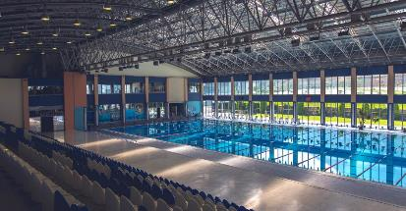

ŞEHİT ÖMER HALİSDEMİR SPOR MERKEZİ
ÜYELİK
Pamukkale Üniversitesi öğrencileri Spor Merkezi'ni PAÜ kimlik kartları ile “günübirlik” kullanabilirler. Ayrıca Spor Merkezi'ni yıl içinde daha fazla kullanmak isteyenler için üyelik paketleri hazırlanmıştır. Bu paketlerin amacı, Spor Merkezi'ni sürekli kullanan kullanıcılara daha uygun fiyat seçeneği sunabilmektir.
Ayrıntılı bilgi için: http://spormerkezi.pau.edu.tr/
Telefon: 0 258 296 28 68

Slide 59
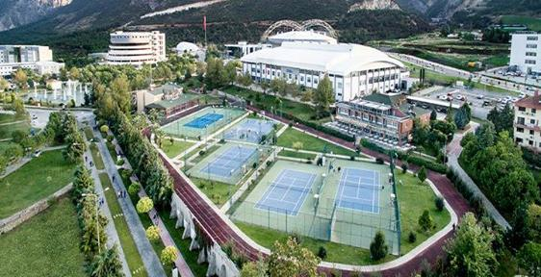
ŞEHİT ÖMER HALİSDEMİR SPOR MERKEZİ
TESİSLER
Yüzme havuzu, fitness, squash, tenis kortları, tırmanma duvarı, spinning bike stüdyosu, step-aerobik ve pilates salonu, halı sahalar, ıslak zemin.
KURSLAR
Yüzme, futbol, tenis, step-aerobik-pilates-zumba, squash, scuba-diving, tırmanma, karate, jimnastik, spinning, futbol, basketbol ve voleybol kursları bulunmaktadır.

Slide 60

Bay-bayan kuaförü
PAÜ Hastanesi Giriş katında yer alan Bay-Bayan Kuaförü Pazartesi-Cumartesi günleri arasında hizmet vermektedir.

Slide 61

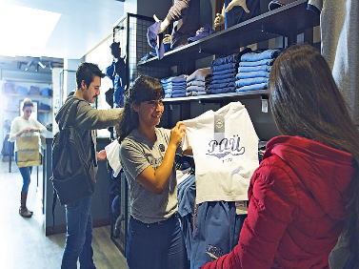
PAMUKKALE STORE
Pamukkale Store’larda Pamukkale Üniversitesi logolu tişört, şort, sweatshirt, eşofman, havlu, şapka, bornoz, ayakkabı ve çeşitli branşlarda spor malzemeleri bulunmaktadır. Pamukkale Store, Şehit Ömer Halisdemir Spor Merkezi’nin içerisinde ve PAÜ Kafe’nin yanında bulunmaktadır.

Slide 62

DİJİTAL Baskı merkezi
Kınıklı Merkez Yerleşke içinde hizmete giren Dijital Baskı Merkezi’nde grafik tasarım hizmetleri, dijital baskı makinaları ile baskı sonrası işlemler ve ciltleme hizmetleri verilecek olup; broşür, afiş, dergi, kitap, kartvizit, davetiye gibi ürünlerin toplu basımı yaptırabilirsiniz.
Adres: Pamukkale Üniversitesi Kınıklı Yerleşkesi İktisadi İşletme Binası
İletişim:
0 533 890 9809
0 258 296 2560
E-mail: paubaskimerkezi@gmail.com

Slide 63


Oto kuaförü

Slide 64
KAMPÜSTE TEMASSIZ ÖDEME
HALKBANK KAMPÜSTE UYGULAMASI
Mobil uygulama içindeki karekod ile kampüs içerisindeki yemekhane, kafeler, kantin, sosyal tesisler gibi noktalarda tüm ödemeler artık tek bir uygulamadan yapılabileceksin.
PAÜ yemekhanelerindeki menüler hakkında bilgi edinme, doluluk oranlarını takip etme, rezervasyon yapabilme gibi olanaklarla birlikte sağlık, kültür, spor ve sanat ile ilgili içerikler, etkinlikler, duyurular, kampüs içi anlık bildirimler de bu uygulama içinde yer alıyor.
Halkbank Kampüste uygulamasının indirilmesi ve Pusula Bilgi Sistemi’nde yer alan aşağıdaki linkten Temassız Ödeme ile ilgili metnin onaylanması ile işlemler otomatik olarak gerçekleştirilecek.
https://pusula.pau.edu.tr/yemekOnay.aspx

Slide 65

PAÜ MERKEZ YEMEKHANELERİ
Pamukkale Üniversitesi Kınıklı Yerleşkesi yemekhane binasında öğrenciler için yeşil salon ve beyaz salon olmak üzere iki salonda hizmet verilmektedir. Beyaz ve yeşil salonda önceden rezervasyon yaptırdıysan yemeğini 25 TL’ye yiyebilirsin, eğer rezervasyonun yoksa 50 TL ödemen gerekir.
Halkbank Kampüste uygulaması üzerinden rezervasyonu en geç bir önceki gün saat 22.00 saatine kadar alabilirsin.

Slide 66
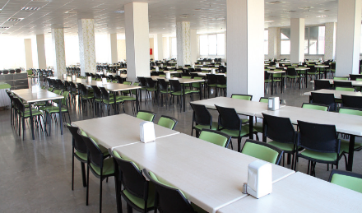


PAÜ MERKEZ YEMEKHANELERİ

Slide 67
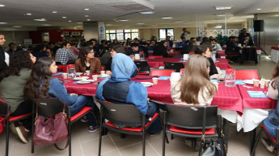

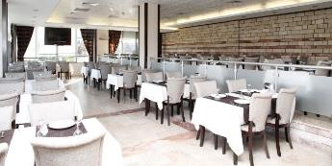
YİYECEK&İÇECEK ALTERNATİFLERİ
MORFOLOJİ YEMEKHANESİ
HAVUZBAŞI KAFE & RESTAURANT
SOSYAL TESİSLER (KONUKEVİ RESTORAN)

Slide 68
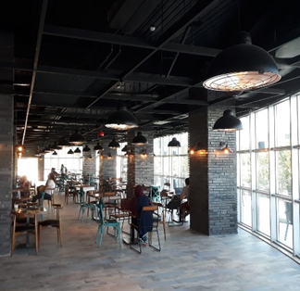
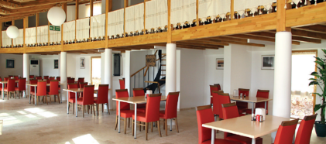

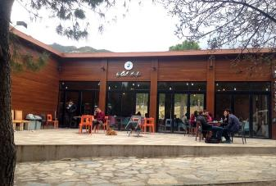
YİYECEK&İÇECEK ALTERNATİFLERİ
PAÜ KAFE
AY KAFE
VİTAMİN KAFE
GÖL KAFE

Slide 69
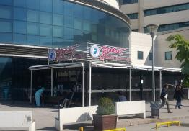
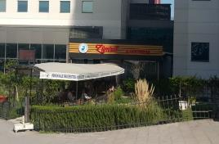




YİYECEK&İÇECEK ALTERNATİFLERİ
YAKUT KAFE
ZÜMRÜT KAFE
TEKNO KAFE

Slide 70

FİNANSAL OKURYAZARLIK
Birçok konuda olduğu gibi ekonomik olarak da yönetimin sizde olduğu bir döneme başlıyorsunuz.
Finansal okuryazarlık kavramından da yola çıkarak bilinçli kredi kartı kullanımının ve harcamalarınızda ihtiyaç/istek ayrımı yapmanın önemini vurgulamak isteriz.
İhtiyacınız olmayan harcamalarda bulunurken bütçenizi gözetmeniz gerekecektir. Kredi kartı da olsa yaptığınız harcamaları ay sonunda ödemeniz gerekeceğini unutmayın.
Aylık bütçenizi aşacak şekilde taksitli bir alışveriş yapacaksanız aylar boyunca taksit ödemenin sizi nasıl etkileyeceğini düşünerek karar verin.

Slide 71

BOTANİK BAHÇE
10 bin 600 metrekarelik alanda kurulan ‘botanik bahçe’, içerisinde bulunan 850 farklı bitki çeşidiyle bölgede ilk ve tek olması bakımından dikkat çekiyor. Her gün yüzlerce ziyaretçinin uğrak yeri olan bahçede hedef ise çeşitliliği artırmak.140 metre kare cam sera içinde sergilenen iç mekan koleksiyonları Hayrettin Karaca Meşeliği, tıbbi ve aromatik bitki bahçesi, iğne yapraklı bitki koleksiyonu, kaya bitkileri bahçesi, palmiye adası ile farklı iklim koşullarında yetişen endemik bitki türleri görenlerin beğenisini kazanıyor.

Slide 72

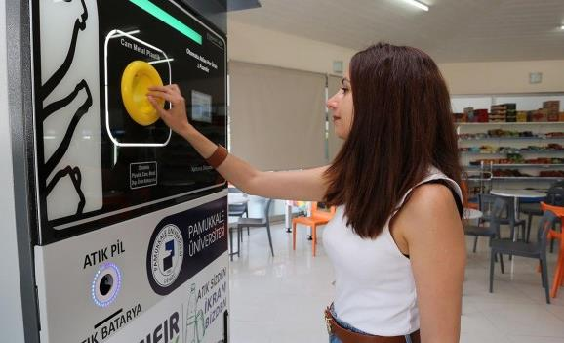
Kampüste Sıfır atık
Daha yeşil bir yerleşke ve sürdürülebilir çevre adına Pamukkale Üniversitesi olarak yerleşkemiz içerisinde iki noktaya “Mobil Atık Getirme Ünitesi” yerleştirilmiştir. İlki Merkez Yemekhane önü diğeri ise üniversite hastanemizin poliklinikler
bölgesine konumlandırılmıştır.
Ayrıca 22 ayrı noktaya yerleştirilen
yıpranma ve aşınmaya karşı dayanıklı, yüzde yüz
sızdırmazlık özelliğine sahip 2 bin 200 litre kapasiteli
hidrolik sistem yeraltı çöp konteynerleri ile kötü koku ve görüntü kirliliğinin önüne geçilmesi planlanmıştır.

Slide 73


Kampüste Sıfır atık
Her gün farklı dersliklerde ders alıyor olacaksınız. Ancak unutmamalısınız ki bu derslikleri sizden başka birçok öğrenci de kullanmaktadır.
Derslikten çıkarken çay bardağı vb. çöpünüzü çöp kutusuna atmanız, masanın üzerinde bırakmamanız gerekir.
Benzer şekilde koridorlar, çalışma alanları, kantinler, tuvaletler, bahçe alanlarında da size en yakın çöp kutusunu kullanabilirsiniz.

Slide 74

Kampüste yaya önceliği
Kampüs trafik yönetmeliğine göre araçların, yaya geçitlerinin gerisinde tam olarak durması ve geçmek isteyen yayalara öncelikle yol vermesi zorunludur.
Taşıma veya yükleme / indirme amacıyla kısa süreli dahi olsa hiçbir araç kaldırım ve yaya yoluna çıkamaz.

Slide 75
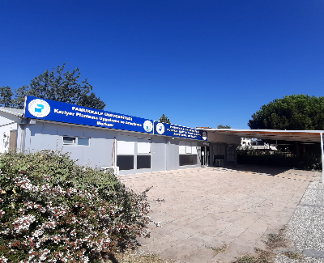
Kariyer Planlama Uygulama Ve Araştırma Merkezi (KARMER)
Üniversitemiz bünyesinde Kariyer Destek hizmeti vermektedir. Yetenek Kapısı üzerinden kayıt ve başvuru yapıldığı taktirde, KARMER’den alınacak randevu ile Kariyer Destek hizmeti alınabilmektedir. KARMER’in web sayfası aynı zamanda güncel kariyer etkinliklerini ve staj duyurularını da paylaşmaktadır.
Erişim için: https://www.pau.edu.tr/kariyer

Slide 76

Kalite Yönetimi ve Veri Değerlendirme Uygulama ve Araştırma Merkezi (KAVDEM)
ÖĞRENCİ KATILIMI
«ÖNEMLİ, EŞİT VE SORUMLU OYUNCULAR»
Aktif öğrenci → “çalışmaya önemli ölçüde zaman harcayan, yerleşkede vakit geçiren, öğrenci organizasyonlarına aktif katılan, öğrenciler ve biriminin diğer personelleri ile sık sık etkileşime giren kişi”
Sürekli Öğrenme ve Gelişim
Aidiyet ve Motivasyon
Farklı Deneyimler
Problem Çözme
Sorumluluk
Gönüllülük

Slide 77

YÜKSEKÖĞRETİMDE KALİTE GÜVENCE SİSTEMİNİN HEDEFİ
Yükseköğretim kurumlarında kalite güvence sisteminin en önemli boyutu; öğrencilerin hedeflenen yeterliliklere ulaşabilmesinin güvence altına alınmasıdır.
Bu nedenle öğrenciler yükseköğretimde kalite güvencesi süreçlerinin en önemli paydaşlarından birisi olup süreçlere katılımı beklenmektedir.

Slide 78

ÖĞRENCİ KATILIMI NASIL?
Fakülte/Bölüm Program Değerlendirme Komiteleri
Fakülte/Bölüm Kurulları
Bölüm Danışma Kurulları
Kalite Komisyonu Öğrenci Temsilcisi
Birim Kalite Komiteleri
«ÖĞRENCİ HER YERDE»

Slide 79

ANKETLER
Aldığınız eğitim ve hizmetlerin kalitesini iyileştirmek, Üniversitemizin sürekli gelişimini sağlamak amacıyla görüşleriniz bizim için değerli…
PUSULA Bilgi Sistemi
  DERS DEĞERLENDİRME ANKETLERİ
  DERS KAZANIMLARI ANKETİ
  PROGRAM YETERLİLİKLERİ ANKETİ
  AKTS İŞ YÜKÜ ANKETİ
ÖZDEĞERLENDİRME ANKETİ (YILLIK)

Slide 80
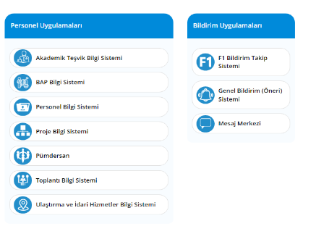

GENEL BİLDİRİM(ÖNERİ) SİSTEMİ
Üniversitede yaşadığınız deneyimlere yönelik istek, memnuniyet, öneri ya da şikayetlerinizi paylaşabilirsiniz…
Genel Bildirim Sistemi

Slide 81

Başarılı ve Sağlıklı Bir Eğitim Öğretim Yılı Dileriz…
Oryantasyon programı
ile ilgili Ayrıntılı bilgi için
www.pau.edu.tr/pdrem

Slide 82
Oryantasyon Programı 2025-2026
https://www.pau.edu.tr/pdrem/tr/sayfa/oryantasyon-programi-2023-2024

Slide 83
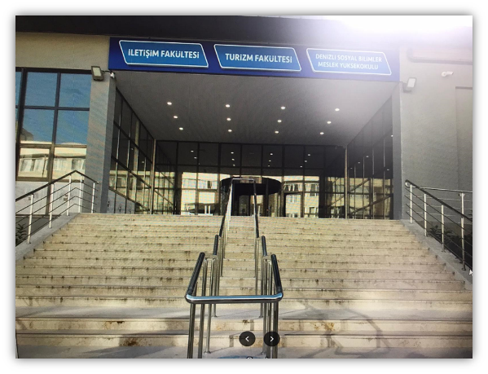
TURİZM FAKÜLTESİ

Slide 84
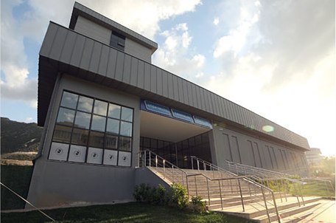
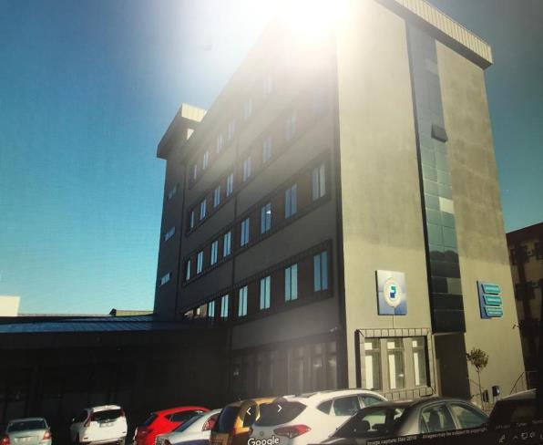
TURİZM FAKÜLTESİ

Slide 85
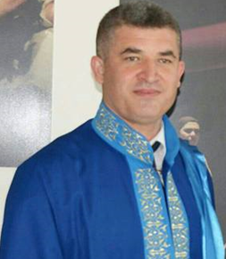
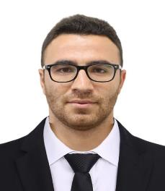
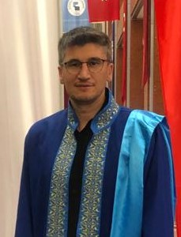
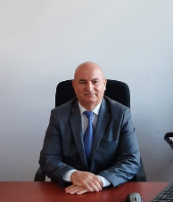
FAKÜLTE YÖNETİMİ
DEKAN:
Prof. Dr. Serkan BERTAN
DEKAN YARDIMCISI:
Doç. Dr. Mehmet Tahir DURSUN
DEKAN YARDIMCISI:
Doç. Dr. Mehmet ERTAŞ
FAKÜLTE SEKRETERİ:
Fehmi KARALAR

Slide 86
GENEL BİLGİLER
Turizm Fakültesi, ilk olarak 2007 yılında Turizm İşletmeciliği ve Otelcilik Yüksekokulu olarak kurulmuş olup, 2009-2010 Eğitim-Öğretim yılında ilk öğrencilerini kabul etmiştir.
2013 yılında “Yüksekokulların Fakülteleşmesi“ sürecine dahil olarak Turizm Fakültesi olarak eğitim vermeye devam etmiş ve 2013-2014 Eğitim-Öğretim yılında fakülte olarak ilk öğrencilerini almıştır.
Eğitim-öğretim süresi dört yıl olan Turizm Fakültesi, yüksekokul olarak 2014-2015 ve fakülte olarak 2017-2018 eğitim öğretim yılında ilk mezunlarını verilmiştir.
Yüksekokul olarak 280 ve fakülte olarak 1071 mezun veren Turizm Fakültesi’nin 2024-2025 Eğitim-Öğretim yılı itibarı ile toplamda 1351 mezun öğrencisi vardır.

Slide 87
GENEL BİLGİLER
Eğitim-öğretim dili Türkçe olan programlarımızın tamamında İsteğe Bağlı Yabancı Dil Hazırlık Sınıfı mevcuttur.
Bölümlerin uygulama derslerinde kullanılan mesleğin gerektirdiği kıyafet/ekipman öğrenciler tarafından temin edilmektedir.

Slide 88
TURİZM FAKÜLTESİ
AKADEMİK BİRİMLER
İDARİ BİRİMLER
Gastronomi ve Mutfak Sanatları Bölümü
Rekreasyon Yönetimi Bölümü
Turizm İşletmeciliği Bölümü
Turizm Rehberliği Bölümü
Bilişim Ofisi
Bölüm Sekreterliği
İdari İşler
Öğrenci İşleri
Tahakkuk
Yazı İşleri

Slide 89
AKADEMİK VE İDARİ ALT YAPI
Akademik Personel Sayısı
Profesör | 5
Doçent | 9
Dr. Öğretim Üyesi | 8
Öğretim Görevlisi | 1
Toplam | 23
İdari Personel Sayısı
Fakülte Sekreteri | 1
Bilgisayar İşletmeni | 2
Daimi İşçi | 1
Destek Personeli | 1
Aşçı | 1
Sürekli İşçi (Temizlik Personeli) | 1
Toplam | 7

Slide 90
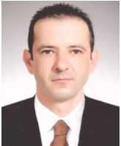
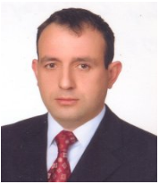
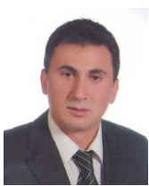
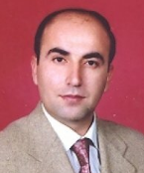
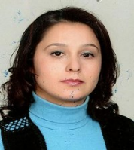
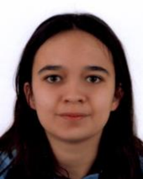
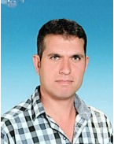
İDARİ PERSONEL
Dekan/Bölüm Sekreteri:
Murat TERZİOĞLU
Uygulama Mutfağı Sorumlusu
/Bölüm Sekreteri:
Şekip ÇETİNKAYA
Öğrenci İşleri:
Ayhan HAN
Satın Alma:
Mehmet HÖCEK
Personel İşleri:
Hatice KARAKAŞOĞLU
Destek Personeli:
Betül ELÇİN
Temizlik Personeli:
Tufan KÖLECİK

Slide 91
FAKÜLTE BÖLÜM VE ANABİLİM DALLARI
Gastronomi ve Mutfak Sanatları Bölümü
  Gastronomi ve Mutfak Sanatları Anabilim Dalı
Rekreasyon Yönetimi Bölümü
  Rekreasyon Yönetimi Anabilim Dalı
Turizm İşletmeciliği Bölümü
  Turizm İşletmeciliği Anabilim Dalı
Turizm Rehberliği Bölümü
  Turizm Rehberliği Anabilim Dalı

Slide 92
TURİZM FAKÜLTESİ ÖĞRENCİ SAYILARI
(2025/2026 EĞİTİM-ÖĞRETİM YILI)
Bölüm Adı | Hazırlık | 1. sınıf | 2. sınıf | 3. sınıf | 4. sınıf | Toplam
Gastronomi ve Mutfak Sanatları | 1 | 97 | 97 | 95 | 140 | 430
Rekreasyon Yönetimi | 1 | 31 | 30 | 28 | 23 | 113
Turizm İşletmeciliği | 3 | 63 | 57 | 51 | 104 | 278
Turizm Rehberliği | 0 | 78 | 83 | 78 | 147 | 386
Toplam | 5 | 269 | 267 | 252 | 414 | 1207
*** Türk Dünyası ülkeleri başta olmak üzere her dönem yaklaşık 20 yabancı öğrenci fakültemizde eğitim almaktadır.

Slide 93
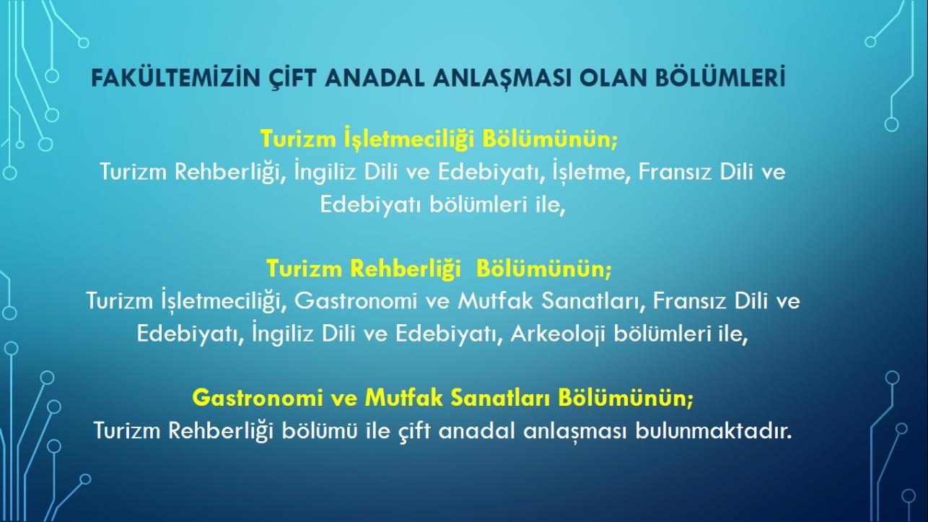
Rekreasyon Bölümünün;
Halkla İlişkiler bölümü ile çift anadal anlaşması bulunmaktadır.

Slide 94
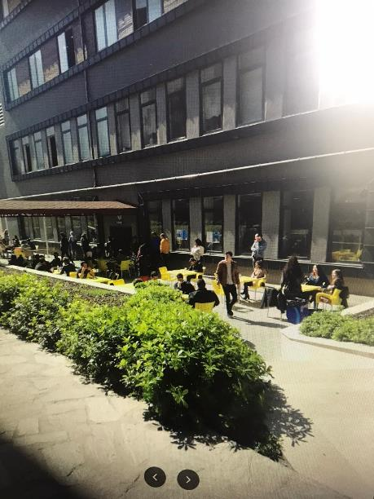
LİSANSÜSTÜ EĞİTİM
Sosyal Bilimler Enstitüsüne bağlı olarak
Gastronomi ve Mutfak Sanatları
Turizm İşletmeciliği
Turizm Rehberliği
Anabilim dalları olmak üzere üç tezli yüksek lisans;
Turizm İşletmeciliği
Anabilim dalında bir doktora programı bulunmaktadır.

Slide 95
Değişim Programları
BÖLÜM | Erasmus+ KA 131 Anlaşma Sayısı | Erasmus+ KA 171 | Toplam
Gastronomi ve Mutfak Sanatları | 23 | 4 | 27
Rekreasyon Yönetimi | 2 | - | 2
Turizm İşletmeciliği | 35 | 12 | 47
Turizm Rehberliği | 41 | 6 | 47
Toplam | 64 | 22 | 123
28 farklı ülke ile 71 uluslararası anlaşma

Slide 96


ULUSLARARASI İLİŞKİLER
Turizm Fakültesi Uluslararası İlişkiler Koordinatörlüğü,
Gastronomi ve Mutfak Sanatları bölümü için 23 adet Erasmus+ KA 131 ve 4 adet Erasmus+ KA 171 anlaşması;
Rekreasyon Yönetimi bölümü için 2 adet Erasmus+ KA 131 anlaşması;
Turizm İşletmeciliği bölümü için 35 adet Erasmus+ KA 131 ve 12 adet Erasmus+ KA 171 anlaşması;
Turizm Rehberliği bölümü için 41 Erasmus+ KA 131 ve 6 adet Erasmus+ KA 171 anlaşması;
gerçekleştirmiştir.
KA 131
28 AB üye ülkesi, İzlanda, Lihtenştayn, Norveç, Makedonya, Sırbistan.
KA 171
Arnavutluk, Bangladeş, Bosna Hersek, Kırgızistan, Karadağ, Tunus, Özbekistan

Slide 97
ÖĞRENCİ TOPLULUKLARI

Slide 98




Gastronomİ TOPLULUĞU

Slide 99

TURİZM REHBERLİĞİ TOPLULUĞU

Slide 100

TURİZM TOPLULUĞU

Slide 101
FAKÜLTE etkinliklerİ

Slide 102
BİLİMSEL etkinlikler
Denizli Turizm Çalıştayı
Uluslararası Türk Dünyası Turizm Sempozyumu
Sürdürülebilir Termal Turizm Kongresi
Ulusal Turizm Rehberliği Kongresi
7. Uluslararası 23. Ulusal Turizm Kongresi
Denizli Doğal ve Kültürel Miras Eğitimi (TÜBİTAK Projesi)
Covid-19 Salgınının Turizm Endüstrisine Etkisi ve Ülkelerin Kriz Yönetim Stratejilerinin Karşılaştırmalı Analizi (TÜBİTAK Projesi)
Somut Olmayan Kültürel Değerlerin ve Mirasın Korunması (Erasmus Plus)

Slide 103
sosyal etkinlikler
Kariyer Günleri (Her yıl düzenli olarak gerçekleştirilmektedir.)
Yöresel Gastronomi Festivali (Farklı illerden katılımcılar ile her yıl düzenlenmektedir.)
Teknik Geziler (Turizm Rehberliği bölümü başta olmak üzere birçok teknik gezi düzenlenmektedir.)
Gastronomi yarışmaları (GMS öğrencilerimizin farklı yarışmalarda dereceleri bulunmaktadır.)

Slide 104





KARİYER GÜNLERİ

Slide 105




Slide 106







TEKNİK GEZİLER

Slide 107






Slide 108



YEMEK YARIŞMALARI

Slide 109


Gastronomi Bilgi Yarışması YARIŞMALARI

Slide 110


ED-K2-06
ED-K2-07
ED-K3-06
FAKÜLTE DERSLİKLERİ

Slide 111



Slide 112


KONFERANS SALONU

Slide 113

KANTİN

Slide 114
MEZUNLARIMIZ
Mezunlarımızın büyük çoğunluğu özel sektörde orta ve üst düzey personel/yönetici, şef ve profesyonel turist rehberi olarak çalışmaktadır.
Girişimciliğin desteklendiği fakültemizde öğrencilerimiz kendi işletmelerini de kurabilmektedir.
Mezun öğrencilerimizin bir kısmı da eğitim alanında (öğretmen/akademisyen) kariyer yapmaktadır.

Slide 115


Slide 116


Slide 117


Slide 118


Slide 119


Slide 120


Slide 121


Slide 122
GASTRONOMİ VE MUTFAK SANATLARI BÖLÜMÜ

Slide 123

GENEL BİLGİLER
2009-2010 Eğitim-Öğretim Yılında ilk öğrencilerini kabul etmiştir. 2013-2014 Eğitim-Öğretim Yılında fakülte olunmasıyla Yiyecek-İçecek İşletmeciliği bölümü de ismini Gastronomi ve Mutfak Sanatları olarak değiştirmiştir.
  2016-2017 Eğitim - Öğretim Yılında yüksek lisans programında eğitim vermeye başlamıştır.
Gastronomi ve Mutfak Sanatları programına sözel ağırlık puanı ile öğrenci alınmaktadır.
2025 ÖSYM verilerine göre, 75 kişilik kontenjana sahiptir. 2025 YKS En Küçük Puan 358,66 2025 YKS En Büyük Puan 396,34 ’tür.

Slide 124
Programın Amacı
Gastronomi ve Mutfak Sanatları programının temel amacı, turizm sektörünün Yiyecek İçecek İşletmeciliği Yönetimi alanında ihtiyaç duyduğu teorik ve pratik bilgiye sahip nitelikli ve donanımlı iş gücünün yetiştirilmesidir.

Slide 125
İstihdam Olanakları
Gastronomi ve Mutfak Sanatları bölümü mezunları dünya genelinde hızla gelişen Yiyecek İçecek sektöründe şef ve yönetici konumunda çalışacaklardır.
Bölüm mezunları aynı zamanda gerekli koşulları yerine getirmeleri durumunda (formasyon, ALES, Yabancı Dil Puanı, Lisansüstü Eğitim vb.) durumunda orta öğrenim ve yüksek öğrenim kurumlarında öğretmen ve akademisyen olarak da çalışabileceklerdir.

Slide 126



AKADEMİK PERSONEL
Gastronomi ve Mutfak Sanatları Bölüm Başkanı
Prof. Dr. Nurten ÇEKAL
Gastronomi ve Mutfak Sanatları
Bölüm Başkan Yardımcısı
Doç. Dr. Hande MUTLU ÖZTÜRK
Gastronomi ve Mutfak Sanatları
Bölüm Başkan Yardımcısı
Dr. Öğr. Üyesi Ezgi ATİK
** Gastronomi ve Mutfak Sanatları Bölümü’nde 1 Profesör Doktor, 2 Doçent Doktor, 2 Doktor Öğretim Üyesi ve 1 Öğretim Görevlisi görev yapmaktadır.

Slide 127



AKADEMİK PERSONEL
Doç. Dr. Ümmühan BAYRAM
Dr. Öğr. Üyesi Hatice AKTÜRK
Öğr. Gör. İsmail ERTOPCU
** Gastronomi ve Mutfak Sanatları Bölümü’nde 1 Profesör Doktor, 2 Doçent Doktor, 2 Doktor Öğretim Üyesi ve 1 Öğretim Görevlisi görev yapmaktadır.

Slide 128

misyon
Gastronomi ve Mutfak Sanatları bölümünün temel amacı, turizm sektörünün yiyecek-içecek işletmeciliği yönetimi alanında ihtiyaç duyduğu teorik ve pratik bilgiye sahip elemanların yetiştirilmesidir.
Gastronomi ve Mutfak Sanatları bölümü mezunları dünya genelinde hızla gelişen yiyecek-içecek sektöründe yönetici konumunda çalışacaklardır.

Slide 129

Temel dersler
Gastronomiye Giriş, Yiyecek ve İçecek İşletmeciliği, Gıda Bilimi ve Teknolojisi, Temel Mutfak Uygulamaları, Beslenme İlkeleri, Turizmde Yönetim ve Organizasyon, Turizm Sosyolojisi, Otel İşletmeciliği, Mutfak ve Restoran Yönetimi, Menü Planlama, Gıda Güvenliği ve Personel Hijyeni, Yiyecek İçecek Maliyet Kontrolü, Uluslararası Gıda Mevzuatı, Türk Mutfağı, Yiyecek İçecek Servisi, Dünya Mutfakları, Banket ve Protokol Organizasyonu.
Programlara ve yarıyıllara ait derslere ilişkin daha ayrıntılı bilgilere PAÜ ana sayfasında yer alan Eğitim Bilgi Sistemi’nden ulaşılabilmektedir.
  (PAÜ – Hızlı Erişim – Eğitim Bilgi Sistemi – Lisans Programları – Gastronomi ve Mutfak Sanatları – Ders İçerikleri)

Slide 130
staj
30 iş günü staj zorunludur.
Staj yerleri:
4‒5 yıldızlı otellerin, tatil köyü işletmelerinin ve butik otellerin yiyecek-içecek bölümleri
Turizm İşletme Belgeli 1 inci sınıf lokantalar
Havayolu şirketlerinin ve yolcu gemilerinin (kruvaziyerlerin) yiyecek-içecek birimleri
Toplu yemek hizmeti sunan işletmeler (Catering işletmelerinde)
Tarım veya çiftlik turizminin yapıldığı ekolojik çiftlikler
Staj Komisyonu tarafından uygun görülen gastronomi ile ilişkili diğer kurumlar
Not: Staj ile ilgili güncel bilgi ve duyurular Turizm Fakültesi sayfasında yer almaktadır.

Slide 131



UYGULAMA MUTFAĞI

Slide 132

DUYURU PANOSU
DUYURU PANOSUNU TAKİP ETMEYİ UNUTMAYIN…

Slide 133
REKREASYON YÖNETİMİ BÖLÜMÜ

Slide 134

GENEL BİLGİLER
2022-2023 Eğitim-Öğretim yılında lisans programında eğitim vermeye başlamıştır.
Rekreasyon Yönetimi Bölümüne sözel ağırlık puanı ile öğrenci alınmaktadır.
2025 ÖSYM verilerine göre, 30 kişilik kontenjana sahiptir. 2025 YKS En Küçük Puan 286,51, 2025 YKS En Büyük Puan 357,99’dir.

Slide 135


AKADEMİK PERSONEL
Rekreasyon Yönetimi Bölüm Başkanı
Doç. Dr. Burçin KIRLAR CAN
Rekreasyon Yönetimi Bölüm Başkan Yardımcısı
Doç. Dr. Mehmet ERTAŞ
Rekreasyon Yönetimi Bölüm Başkan Yardımcısı
Doç. Dr. Burcu KOÇ
*** Rekreasyon Yönetimi Bölümü’nde 3 Doçent Doktor görev yapmaktadır.

Slide 136

MİSYON
Rekreasyon Yönetimi bölümünün misyonu;
Toplumda ve turizm faaliyetine katılan bireylerin hayatlarında pozitif anlamda fark yaratırken öğrencilerinin vizyon ve yetkinliğini de genişletmeyi amaçlamaktadır. Bölümümüz, çok sayıda yabancı dil seçeneği, teorik ve uygulama odaklı eğitimi, sektör paydaşları ile ortaklaşa gerçekleştirilen faaliyetleri ve yurtdışındaki eşdeğer eğitim kurumlarıyla yapılacak ikili anlaşmaları ile ülkemizdeki dinamik eğitim programlarından birisi olmayı hedeflemektedir.

Slide 137
TEMEL DERSLER
Analitik Düşünme ve Karar Verme, Serbest Zaman Davranışı, Dijital Pazarlama ve Yeni Medya Yönetimi, Güncel Ekonomik Yaklaşımlar, Rekreasyon İşletmeciliği, Turizm Coğrafyası, Açık Alan Rekreasyonu, Etkinlik Planlama ve Yönetme, Kapalı Alan Rekreasyonu, Banket ve Protokol Organizasyonu, Dijital Rekreasyon ve Teknoloji, Terapötik Rekreasyon, Rekreasyonel Liderlik ve Grup Dinamiği, Girişimcilik, Turizmde Temalı Park Yönetimi, Turizm ve Animasyon, Oyun Geliştirme ve Uygulama, Rekreasyon Alanlarının Planlanması ve Tasarımı, Dezavantajlı Gruplar için Rekreasyon, Çocuk Rekreasyonu, İleri Yaştaki Bireyler İçin Rekreasyon, Yaratıcı Drama, Serbest Rekreasyon Uygulamaları, Yabancı Dil Dersleri, Spor Dersleri, Satranç ve Akıl Oyunları vd.

Slide 138


STAJ
30 iş günü staj zorunludur.
Staj yerleri:
4 ve 5 yıldızlı oteller ve tatil köyleri ile özel tesisler ve butik oteller, A grubu seyahat acentaları, Ulusal ve uluslararası havayolu işletmeleri, Mavi bayraklı marina ve yat işletmeleri, Kruvaziyer gemileri ve yüzer tesisler, Organizasyon şirketleri, Kongre, fuar ve festival merkezleri, Eğlence işletmeleri ve temalı parklar, Spor, golf ve yüzme tesisleri, Kayak merkezleri, Sağlık turizmi hizmeti veren tesisler (Medikal, termal, wellness, spa merkezleri), Kamp alanları ve tesisleri (Zayıflama, motivasyon, yoga kampları ve merkezleri) vd.
Staj Komisyonu tarafından uygun görülen rekreasyon ile ilişkili diğer kurumlar

Slide 139


İSTİHDAM OLANAKLARI
Eğlence sektörü, oteller, kongre-fuar ve festival merkezleri, etkinlik organizasyon işletmeleri, sağlık turizmi hizmeti veren medikal tesisler, müzeler, ören yerleri, kütüphaneler, kayak merkezleri, termal alanlar, dağcılık, kampçılık ve temalı parklar gibi çalışma alanları mezunlarımızın istihdam edilebileceği başlıca seçenekler arasında yer almaktadır.

Slide 140
TURİZM İŞLETMECİLİĞİ BÖLÜMÜ

Slide 141

GENEL BİLGİLER
2009-2010 Eğitim-Öğretim yılında ilk öğrencilerini kabul etmiştir. 2013-2014 Eğitim-Öğretim yılında fakülte olunmasıyla Konaklama İşletmeciliği bölümü ismini Turizm İşletmeciliği olarak değiştirmiştir.
  2017-2018 Eğitim - Öğretim Yılında yüksek lisans programında, 2022-2023 Eğitim-Öğretim Yılında doktora programında eğitim vermeye başlamıştır.
Turizm İşletmeciliği Bölümüne eşit ağırlık puanı ile öğrenci alınmaktadır.
2025 ÖSYM verilerine göre, 40 kişilik kontenjana sahiptir. 2025 YKS En Küçük Puan 280,41, 2025 YKS En Büyük Puan 329,78’dır.

Slide 142




AKADEMİK PERSONEL
Turizm İşletmeciliği Bölüm Başkanı
Prof. Dr. Serkan BERTAN
Turizm İşletmeciliği Bölüm Başkan Yardımcısı
Dr. Öğretim Üyesi Serap ALKAYA
Doç. Dr. Mehmet Tahir DURSUN
Prof. Dr. Murat BAYRAM
***Turizm İşletmeciliği Bölümü’nde 1 Profesör Doktor, 3 Doçent Doktor, 5 Doktor Öğretim Üyesi görev yapmaktadır.

Slide 143





AKADEMİK PERSONEL
Doç. Dr. Muhammed Emin SOYDAŞ
Dr. Öğr. Üyesi Engin TAŞKIN
Dr. Öğr. Üyesi Nisan BENZERGİL
Dr. Öğr. Üyesi Özge KILIÇARSLAN
Dr. Öğr. Üyesi Emre ATİK

Slide 144

MİSYON
Turizm İşletmeciliği bölümünün misyonu;
Öğrencilere turizm sektöründe ihtiyaç duyulan teorik ve pratik bilgi ile ve mesleki becerilerini geliştirecek şekilde eğitim sunmak, sektöre hazır ve nitelikli elemanlar yetiştirmektir. Bölümün diğer amaçları, turizm sektöründeki son gelişmeleri takip etmek, yön vermek ve diğer ulusal ve uluslararası eğitim kurumları ve turizm paydaşları ile iş birliği yaparak sektördeki yeniliklere katkı sağlamaktır.

Slide 145

TEMEL DERSLER
Turizm Pazarlaması, Turizm Ekonomisi, Turizm Sosyolojisi, Otel Yönetimi, Ön Büro Yönetimi, Kat Hizmetleri Yönetimi, Seyahat Acenteciliği ve Tur Operatörlüğü, Turist Rehberliği, Konaklama İşletmelerinde Paket Program Kullanımı, Tur Organizasyonu, Turizmde Rekreasyon ve Animasyon, Turizm ve Çevre, Termal Turizm, Uluslararası Turizm Hareketleri, Turizmde Müşteri İlişkileri Yönetimi, Turizmde İletişim, Kültür ve Turizm, Turizmde Halkla İlişkiler, Turizm Antropolojisi, İngilizce, Mesleki İngilizce.

Slide 146

STAJ
30 iş günü staj zorunludur.
Staj yerleri:
  Turizm İşletmesi belgeli, 3, 4 ve 5 yıldızlı oteller, 4 ve 5 yıldızlı tatil köyleri ve butik oteller,
  Seyahat acentaları (yalnızca A ve B grubu),
  Ulusal ve uluslararası havayolu işletmeleri,
  Turizm İşletme belgeli yiyecek içecek işletmeleri,
  Mavi Bayraklı Marina ve Yat işletmeleri,
  Ulusal ve uluslararası gemiler.
* Staj Komisyonu tarafından uygun görülen rekreasyon ile ilişkili diğer kurumlar

Slide 147
İstihdam olanakları
Bölümümüzden mezun öğrenciler konaklama işletmelerinin İnsan Kaynakları, Satış Pazarlama, Halkla İlişkiler, Ön Büro, Muhasebe gibi farklı departmanlarında, seyahat acentelerinde, tur operatörlerinde ve Kültür Turizm Bakanlığı gibi kamu birimlerinde istihdam edilebilmektedir.

Slide 148
TURİZM REHBERLİĞİ BÖLÜMÜ

Slide 149

GENEL BİLGİLER
2013-2014 eğitim-öğretim yılında lisans, 2020-2021 eğitim-öğretim yılında yüksek lisans programlarında öğrenim vermeye başlamıştır.
Turizm Rehberliği Bölümü’ne Yabancı Dil Puanı ile öğrenci kabul edilmektedir.
2025 ÖSYM verilerine göre, 60 kişilik kontenjana sahiptir. 2025 YKS En Küçük Puan 369,61; En Yüksek Puan 417,86 olarak gerçekleşmiştir.

Slide 150





AKADEMİK PERSONEL
Turizm Rehberliği Bölüm Başkanı
Prof. Dr. Kamil YAĞCI
Turizm Rehberliği Bölüm Başkan Yardımcısı
Dr. Öğr. Üyesi
Mehmet Yavuz ÇETİNKAYA
Prof. Dr. Şeyma AY ARÇIN
Prof. Dr. Naci POLAT
Doç. Dr. Semih ARICI
***Turizm Rehberliği Bölümü’nde 3 Profesör Doktor, 1 Doçent Doktor, 1 Doktor Öğretim Üyesi görev yapmaktadır.

Slide 151

MİSYON
Turizm Rehberliği bölümünün misyonu;
Bilimsel ve kaliteli bir eğitim sağlamak suretiyle, turizm ve turist rehberliği alanında teorik ve uygulamalı bilgi birikimine sahip; Türkiye’deki ve dünyadaki ilgili gelişmeleri takip edebilen, sahip olduğu bilgi birikimi ve tecrübe ile rehberlik yaptığı bölgeye ve ülkeye değer katabilen, en az iki yabancı dile çok iyi derecede hakim; analitik düşünebilen, kriz yönetme, sorun çözme, yönetim ve organizasyon bilgisi ve yeteneği gelişmiş, liderlik ve temsil yeteneği bulunan ve özgün fikirler, projeler ve araştırmalar geliştirebilen nitelikli insan kaynağını yetiştirmektir.

Slide 152

NEDEN TURİZM REHBERLİĞİ?
Türkiye’de turizm sektörünün en önemli merkezlerinden biri olan Denizli’de kurulmasının yanı sıra turistik destinasyonlara yakın olmakla beraber, Denizli’de yüksek turizm potansiyelinin mevcut olması nedeniyle turizm rehberliği eğitimi açısından stratejik bir öneme sahiptir.

Slide 153

STAJ
30 iş günü staj zorunludur.
Staj yerleri:
  A ve B grubu seyahat acentaları,
  Ulusal ve uluslararası havayolu işletmeleri,
  Mavi Bayraklı Marina ve Yat İşletmeleri,
  Kapalı veya açık müzeler ve ören yerlerinin rehberlik hizmeti verilen yerlerinde,
  Bölüm Staj Komisyonu onayı ile kabul edilen diğer kamu kuruluşları, hediyelik ve hatıra eşya satış mağazaları,
  Turizm İşletmesi belgeli 4 ve 5 yıldızlı oteller, 4 ve 5 yıldızlı tatil köyleri,
  Ulusal ve uluslararası gemilerin rehberlik hizmeti verilen bölümleri.

Slide 154

İstihdam olanakları
Turizm Rehberliği Bölümü mezunları, geniş iş olanaklarına sahiptirler. Bu iş olanakları:
Bağımsız (Freelancer) turist rehberi,
Tur operatörü ve/veya seyahat acentasına bağlı turist rehberi,
Tur operatörlerinde ve/veya sehayat acentalarında yönetici, görevli ve enformasyon memuru,
Müze Rehberi,
Konaklama, Ulaştırma, Etkinlik, Animasyon ve Organizasyon şirketlerinde çalışma imkanı,
Havayolu şirketlerinde çalışma imkanı,
Turizm Fakültesi, Turizm Rehberliği Bölümü’nde akademik kariyer yapma imkanı,
Milli Saraylar İdaresi Başkanlığın’da turist rehberi,
Kültür ve Turizm Bakanlığı, İl Kültür ve Turizm Müdürlükleri ve diğer kamu kurum ve kuruluşlarında da istihdam olanağı.

Slide 155
ÖNEMLİ NOTLAR!!!
Pusula Bilgi Sistemi’nde yer alan mesajlarınızı sürekli kontrol etmeyi unutmayınız.
Fakültemizin internet sayfasında yer alan duyuruları takip etmeyi unutmayınız.
Ders kayıt haftalarında Eğitim Bilgi Sistemi’nden ve yayımlanan ders programından derslerini doğru seçtiğinizden emin olunuz.
Staj yapacağınız yerleri belirlemeden önce yönetmeliğe uygunluğunu kontrol ediniz ve belgelerinizi eksiksiz olarak tamamlayınız.

Slide 156
TURİZM FAKÜLTESİ - İLETİŞİM
Tel: 0258 296 74 45
E-posta: turizm@pau.edu.tr
Resmi web sitesi: www.pau.edu.tr/turizmfakultesi
Instagram: turizmpakultesipau
Facebook: www.facebook.com/pauturizm
- BURS OLANAKLARI
- İŞ İLANLARI
- ÖNEMLİ DUYURULAR

Slide 157

Başarılı ve Sağlıklı Bir Eğitim Öğretim Yılı Dileriz…
Oryantasyon programı
ile ilgili Ayrıntılı bilgi için
www.pau.edu.tr/turizmfakultesi/tr

